Slide 1

Что ни город, то норов
презентацию составила
учитель начальных классов
МБОУ «Нижнесортымская СОШ»
Лещенко Ольга Леонидовна

Slide 2

повторение

Slide 3

Филворд
Найди в филворде слова, связанные с музыкальными инструментами. Соединяй буквы горизонтальными и вертикальными линиями. Линии могут изгибаться под прямым углом.

Slide 4
филворд
Ж | Л | А | К | Л | Ы | Ь | Н
А | А | Л | И | Г | У | К | О
Л | Б | А | К | Г | А | Р | М
Е | А | Й | О | Д | У | Г | И
Й | К | К | А | Г | У | С | Л

Slide 5
филворд
Ж | Л | А | К | Л | Ы | Ь | Н
А | А | Л | И | Г | У | К | О
Л | Б | А | К | Г | А | Р | М
Е | А | Й | О | Д | У | Г | И
Й | К | К | А | Г | У | С | Л

Slide 6
филворд
Ж | Л | А | К | Л | Ы | Ь | Н
А | А | Л | И | Г | У | К | О
Л | Б | А | К | Г | А | Р | М
Е | А | Й | О | Д | У | Г | И
Й | К | К | А | Г | У | С | Л

Slide 7
филворд
Ж | Л | А | К | Л | Ы | Ь | Н
А | А | Л | И | Г | У | К | О
Л | Б | А | К | Г | А | Р | М
Е | А | Й | О | Д | У | Г | И
Й | К | К | А | Г | У | С | Л

Slide 8
филворд
Ж | Л | А | К | Л | Ы | Ь | Н
А | А | Л | И | Г | У | К | О
Л | Б | А | К | Г | А | Р | М
Е | А | Й | О | Д | У | Г | И
Й | К | К | А | Г | У | С | Л

Slide 9
филворд
Ж | Л | А | К | Л | Ы | Ь | Н
А | А | Л | И | Г | У | К | О
Л | Б | А | К | Г | А | Р | М
Е | А | Й | О | Д | У | Г | И
Й | К | К | А | Г | У | С | Л

Slide 10


Slide 11
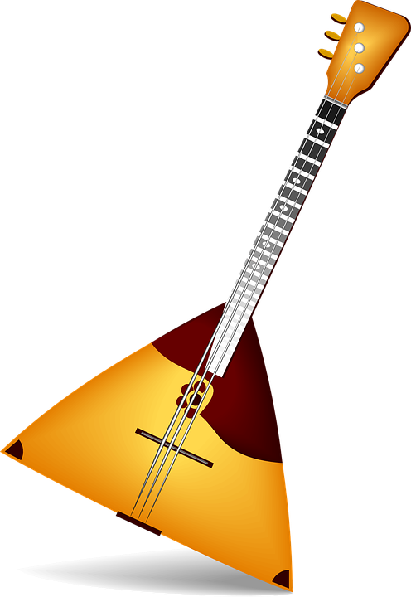

Slide 12
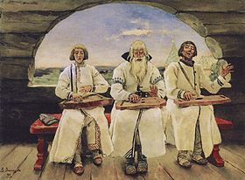

Slide 13
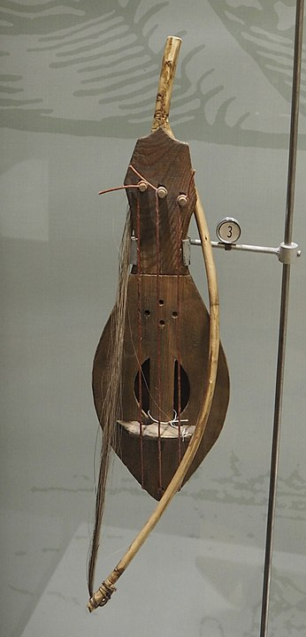

Slide 14
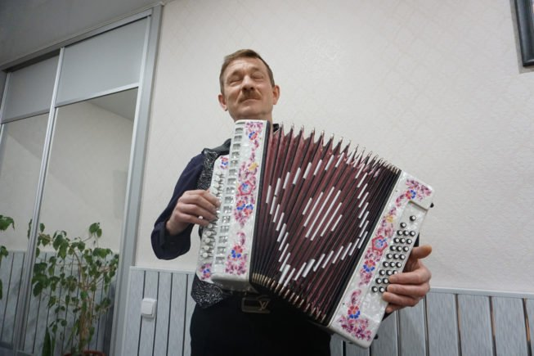

Slide 15
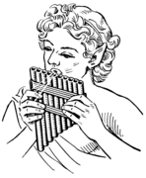
Это изображение, автор: Неизвестный автор, лицензия: CC BY-SA

Slide 16

НОВЫЙ МАТЕРИАЛ

Slide 17

Спасибо
Flora@contoso.com
http://www.contoso.com/

